Slide 2
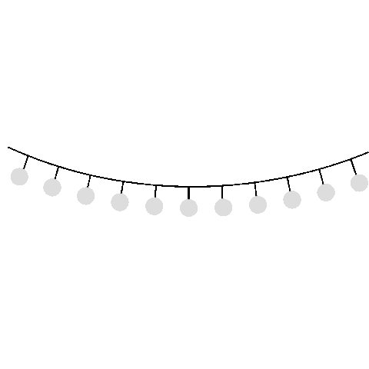
Mẹ nhờ Na đi chợ mua ít rau củ. Bác Quân bán rau nói nếu Na trả lời được các câu hỏi, Bác Quân sẽ tặng cho Na 1 số loại rau củ. Em hãy giúp bạn Na nhé!
ĐI CHỢ

Slide 3
Mỗi loại rau củ sẽ tương ứng với 1 câu hỏi. Em hãy chọn và trả lời nhé!
Notes:
Thầy cô click vào giỏ rau củ để tiếp tục bài học

Slide 4
Đã tô màu … ngôi sao?
A. $\frac{1}{4}$
B. $\frac{1}{5}$
A. $\frac{1}{4}$
B. $\frac{1}{5}$
C. $\frac{1}{6}$
C. $\frac{1}{6}$
D. $\frac{1}{7}$
D. $\frac{1}{7}$
Notes:
Thầy cô click vào củ cà rốt bên trái để về lại slide trò chơi

Slide 5
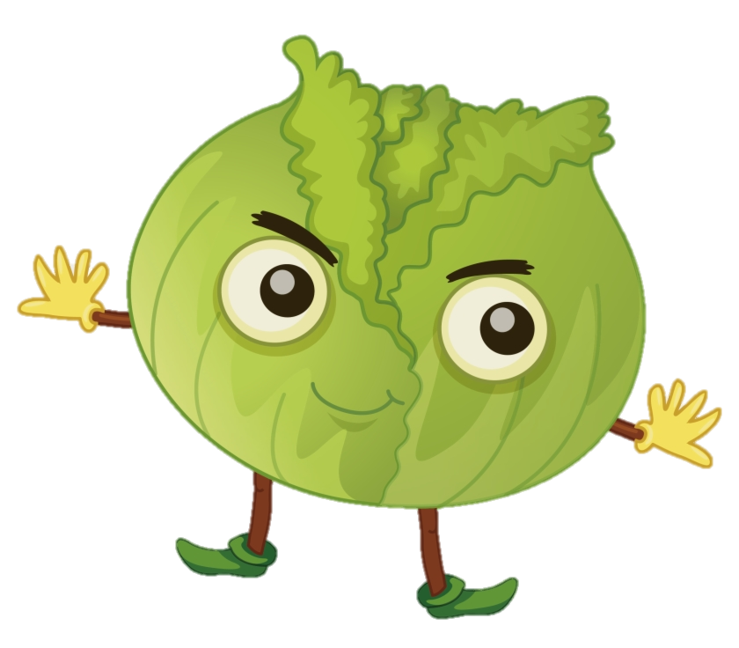
Đã tô màu … hình tam giác
13
A.
$$\frac{1}{4}$$
11
B.
$$\frac{1}{5}$$
12
C
$$\frac{1}{2}$$
D.
$$\frac{1}{7}$$
14
Notes:
Thầy cô click vào bắp cải bên trái để về lại slide trò chơi

Slide 6
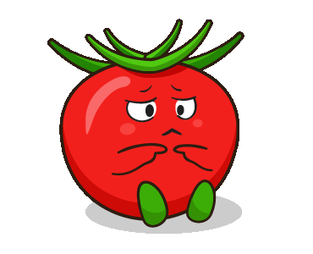
Đã tô màu … hình tròn
C. $\frac{1}{2}$
A. $\frac{1}{3}$
C. $\frac{1}{2}$
A. $\frac{1}{3}$
B. $\frac{1}{4}$
B. $\frac{1}{4}$
D. $\frac{1}{5}$
D. $\frac{1}{5}$
Notes:
Thầy cô click vào quả cà chua bên trái để về lại slide trò chơi

Slide 7
Đã tô màu … hình chữ nhật?
B. $\frac{1}{4}$
A. $\frac{1}{5}$
B. $\frac{1}{4}$
A. $\frac{1}{5}$
C. $\frac{1}{3}$
C. $\frac{1}{3}$
D. $\frac{1}{3}$
D. $\frac{1}{6}$
Notes:
Thầy cô click vào quả dưa leo bên trái để về lại slide trò chơi

Slide 8
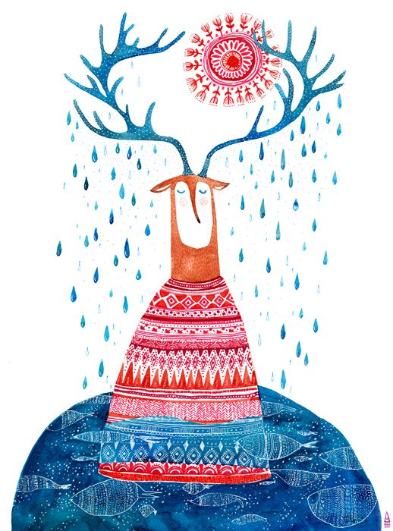
Tạm biệt và
hẹn gặp lại

